Slide 1
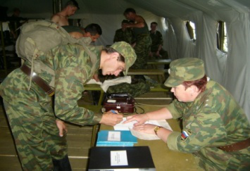
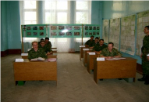
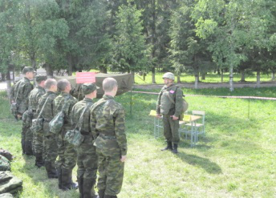
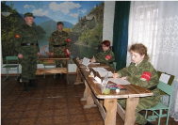
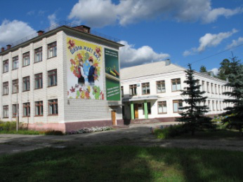
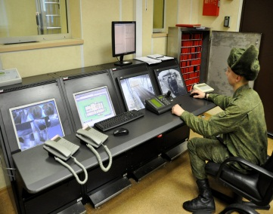
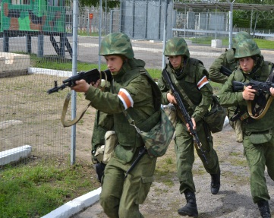
12 Главное управление
Министерства обороны Российской Федерации
Преимущества
прохождения военной службы в соединениях и
воинских частях 12 Главного управления
Министерства обороны Российской Федерации
Преимущества
прохождения военной службы в соединениях и
воинских частях 12 Главного управления
Министерства обороны Российской Федерации
Преимущества
прохождения военной службы в соединениях и
воинских частях 12 Главного управления
Министерства обороны Российской Федерации
Дополнительные выплаты денежных средств
Льготные условия по выслуге лет
Жилье для военнослужащих
Военнослужащие 12 Главного управления Министерства обороны Российской Федерации имеют право:
на получение социальной поддержки (выражающейся в том числе в виде дополнительных выплат денежных средств - должностной оклад и оклад по воинской должности в размере 1,25 от должностного оклада и оклада по воинской должности, предусмотренных штатом);
на дополнительное ежемесячное пожизненное материальное обеспечение при выходе на пенсию.
(Указ Президента Российской Федерации от 23 августа 2000 года № 1563 «О неотложных мерах социальной поддержки специалистов, осуществляющих деятельность в области ядерного оружейного комплекса Российской Федерации»
Военнослужащим 12 Главного управления Министерства обороны Российской Федерации выслуга лет засчитывается на льготных условиях
1 месяц службы за 1,5 месяца в должностях, выполнение которых связано с непосредственной эксплуатацией специальной техники и работой в специальных сооружениях с источниками ионизирующих излучений.
(Постановление Правительства Российской Федерации от 22 сентября 1993 года № 941 « О порядке исчисления выслуги лет, назначения и выплаты пенсий, компенсаций и пособий лицам, проходившим военную службу в качестве офицеров, прапорщиков, мичманов и
военнослужащих сверхсрочной службы или по контракту в качестве солдат, матросов, сержантов и старшин либо службу в ОВД, гос противопожарной службе, учреждениях и органах уголовно-исправительной системы, и их семьям в РФ»
Военнослужащим предоставляются жилые помещения из фондов воинских частей:
семейным – квартиры, семейные общежития;
холостым – общежития.
Возможность
трудоустройства членов семей военнослужащих
В соединениях и воинских частях 12 ГУМО имеется
возможность трудоустройства жен и членов семей
военнослужащих на должности военнослужащих и
должности гражданского персонала воинских частей.
Кроме того, военнослужащим соединений и воинских частей 12 ГУ МО выплачиваются надбавки :
за прохождение военной службы на специальных объектах - до 30 % (от оклада по воинской должности);
за несение службы в составе дежурной смены - до 30% от оклада по воинской должности);
за участие в перевозках специальных грузов -
до 50 % (от оклада по воинской должности).
Наличие инфраструктуры
На территории соединений
12 ГУМО имеется своя
инфраструктура для
обеспечения повседневной
жизнедеятельности :
детский сад;
школа;
военный госпиталь;
магазины.
Выполнение в мирное время задач
в строгом соответствии с предназначением.
Соединения и воинские части 12 ГУ МО РФ в мирное
время выполняют задачи только в соответствии с
предназначением - т.е. задачи специального
обеспечения.
Перспектива карьерного роста
Особенности дислокации
При добросовестном выполнении обязанностей
гарантировано продвижения по службе и карьерный
рост для всех категорий военнослужащих.
В связи с особенностями дислокации и порядком
допуска на объекты соединения 12 ГУМО
характеризуются низкой криминогенной обстановкой.
Notes:
1
1
1
1
1

Slide 2
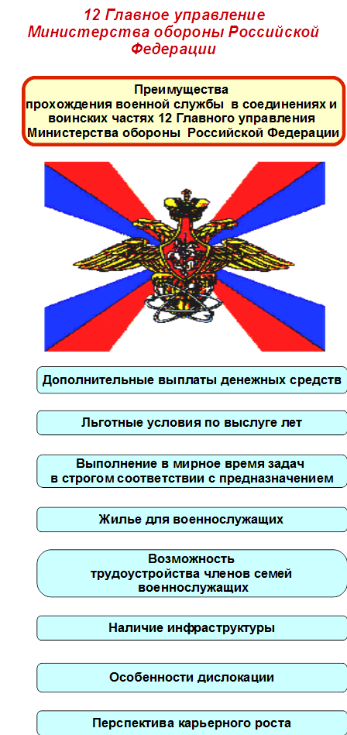
Научная рота 12 ЦНИИ МО РФ создаётся в целях
Операторы научной роты решают задачи по следующим направлениям
Выполнения научно-прикладных задач
в интересах 12 Главного управления
Министерства обороны Российской Федерации.
Первый призыв запланирован на 1 декабря 2015 г.
Место дислокации
г. Сергиев Посад Московской области
Исследования в интересах создания
вооружения и военной техники
Разработка физических, математических
моделей и оценка поражающего действия взрыва
Разработка методов испытаний, моделирующих
установок для оценки стойкости
вооружения, военной и специальной техники
Разработка прикладного и системного
программного обеспечения для
многопроцессорных систем (супер-ЭВМ)
Создание, эксплуатация технических средств,
систем и комплексов охраны и их испытания
в интересах организации защиты важных объектов
Преимущества прохождения военной службы по призыву в научной роте 12 ЦНИИ МО РФ
Исследования в интересах совершенствования
национальной системы специального контроля
Возможность продолжить научную работу под
руководством наиболее квалифицированных
сотрудников института,
повысить свой профессиональный уровень
Для комплектования офицерских должностей
в качестве кандидатов для зачисления
в научную роту рассматриваются
студенты (выпускники) технических вузов,
не проходившие военную службу
и/или обучение на военных кафедрах,
годные для прохождения военной службы
по призыву и проявившие склонность
к научно-исследовательской
и изобретательской работе
Работа на современном вычислительном
оборудовании
Участие в конференциях, научных семинарах
Возможность дальнейшего прохождения
военной службы в качестве
офицера по окончанию службы в научной роте
Возможность дальнейшего трудоустройства
в ведущие научно-исследовательские
организации и предприятия ядерного
оружейного комплекса
Контактная информация
телефон (факс)
8-496-552-32-04
Хорошие условия размещения, наличие
мест отдыха, спортивных занятий

